Slide 1
RapidTweak
Challenge Projekt HSR 2015

Slide 2


Team
Markus Schaden
Noah Hendrikx

Slide 3
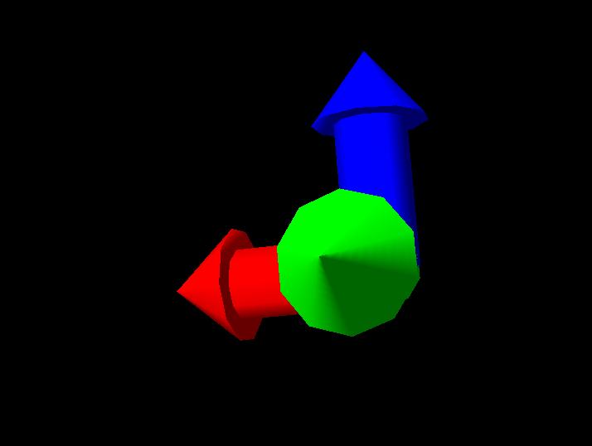
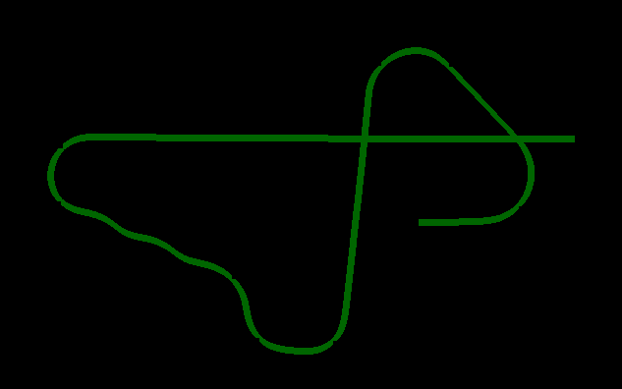
Demo (I) – Bahnerkennung über AHRS
Einsetzen des Madgwick AHRS Algorithmus
Benötigt die Daten des Accelerometer und des Gyroskop
Skalierung der Raw Daten anhand der Datasheets

Slide 4
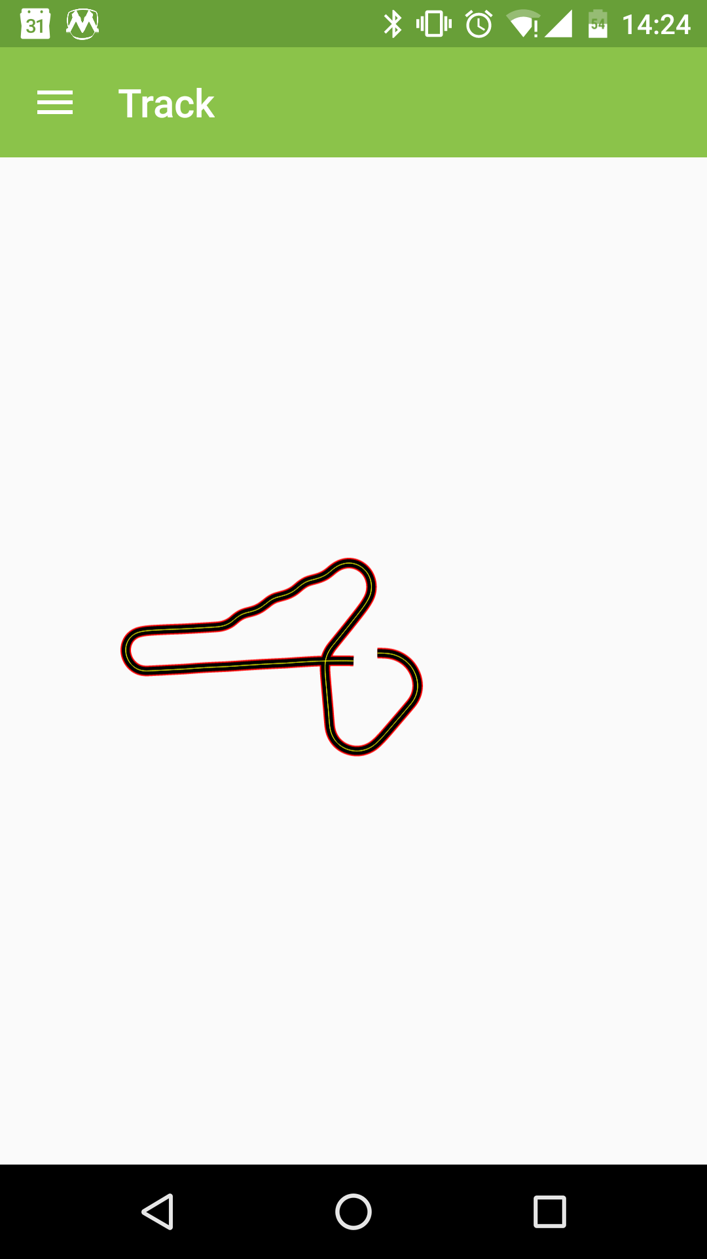
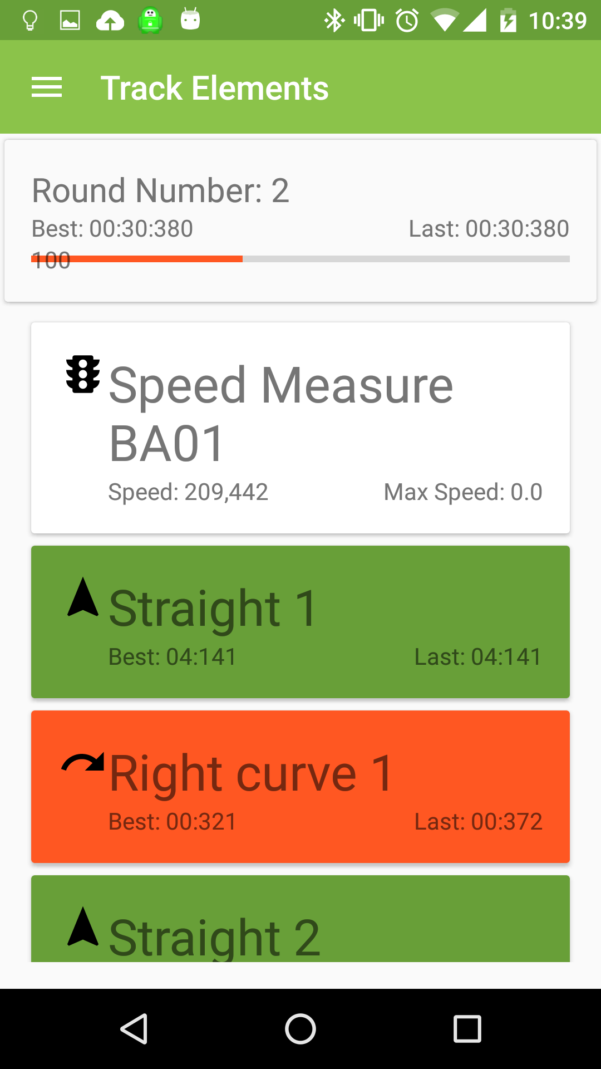
Demo (II) - App
TrackActivity
TrackElementsActivity

Slide 5
Review der Checkin History und des Lab Logs
Zusätzlicher Webserver für Kommunikation mit App
Speichern eines Races in MongoDB
Späterer Vergleich von Algorithmen und Startparametern
Einbau des AHRS Algorithmus in den Server
Aktuell noch nicht genutzt für Power Berechnung

Slide 6
Welche Experimente wurden durchgeführt
Streckenelement Erkennung
Gerade / Kurve
Maximale Beschleunigungszeit

Slide 7
Ausstehende Probleme
Zwingend vollständige Sensordaten nötig für weitere Entwicklung
Teilweise kurze TrackElement Duration Zwischenzeiten!!!
Logging einheitlicher gestalten
Aktuelle Position auf der Strecke
Unterschiedliche Fahrzeuge
Parameter Werte

Slide 8
Geplante Experimente
Beschleunigungsmessung
Erfassung der Rennbahn anhand aller Sensordaten
Funktioniert dies immer?
Wie genau sind die Werte?
Bleiben die Werte gleich?
Ausfallsicherheit
Bei Signalverlust
Leeren Sensorwerten

Slide 9
Zeitplan bis Ende
Berechnung der maximalen Kurvengeschwindigkeit
Powerlevel anhand der maximalen Elementgeschwindigkeit berechnen
Visualisierung Vergleich verschiedener gefahrener Rennen

Slide 10
Kritik
Simulator simuliert nur 1 von 9 Sensorwerten
Wagen kann bei Simulation nicht aus Bahn "fliegen"

